Slide 1
Формирование функциональной грамотности на уроках биологии
Учитель биологии МБОУ СОШ №49 станицы Смоленской МО Северский район имени Турчинского А.П.

Slide 2
Функциональная грамотность -
способность человека, общества вступать в
отношения с внешней средой и быстро
адаптироваться и функционировать в
изменяющихся условиях. Она включает приобретение знаний, развитие познавательных и творческих способностей, в постоянном обогащении научными знаниями и в применении их на практике, обеспечивает нормальное существование и функционирование человека в системе социальных отношений.

Slide 3
Формирование функциональной грамотности

Slide 4
Грамотная, творческая личность становится признанной обществом на всех ступенях ее развития

Slide 5
Метод проектов
повышает интерес к биологии, экологии и др. смежным наукам
формирует навыки сбора необходимой информации и самостоятельной работы с ней
формирует умение ставить перед собой учебные цели и задачи, выдвигать гипотезы, делать выводы
повышает уровень обученности по предмету

Slide 6
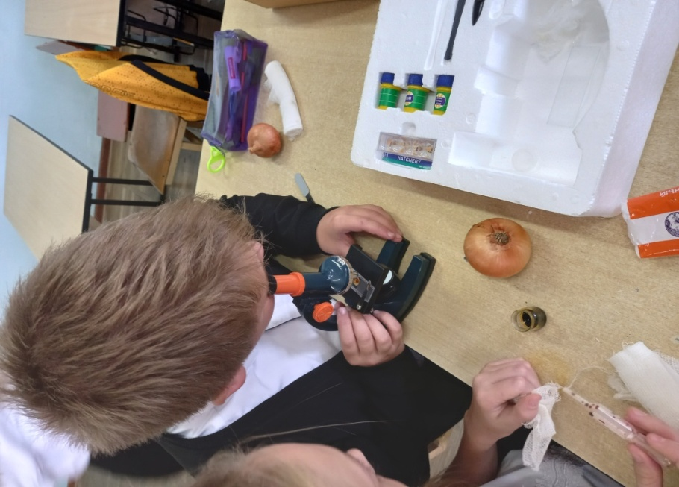
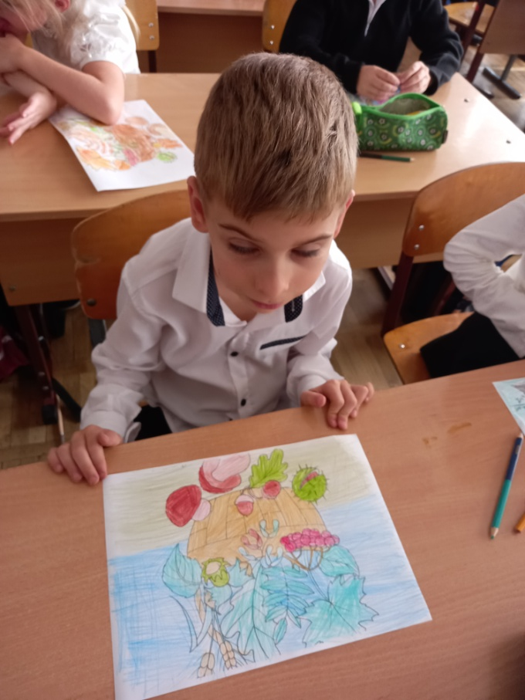
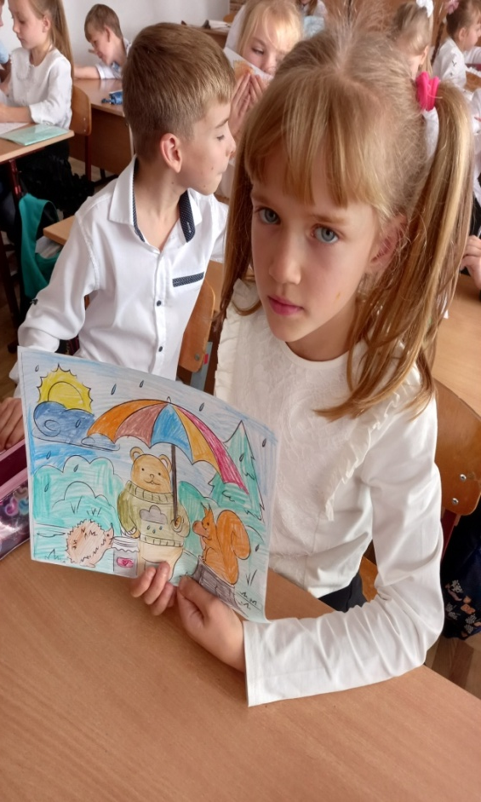
Развитие функциональной грамотности в начальной школе

Slide 7
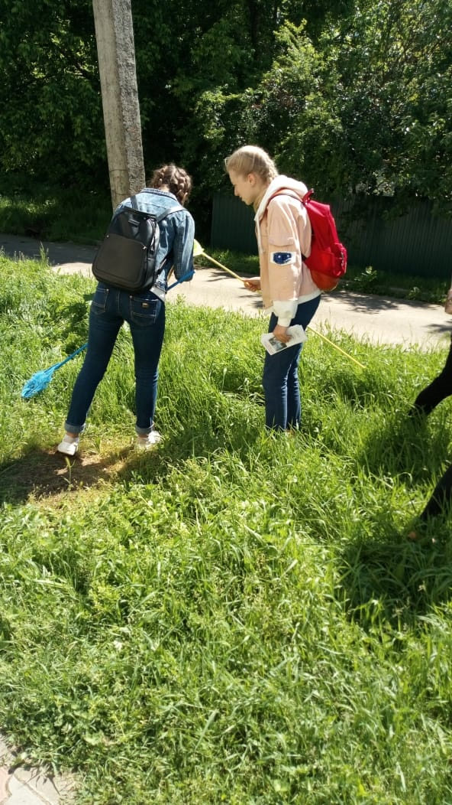
Исследования в рамках внеурочной деятельности

Slide 8
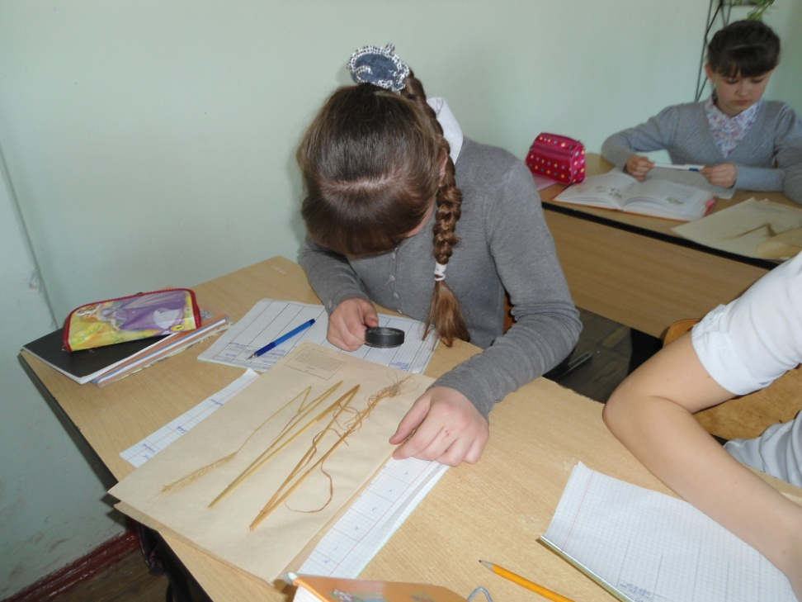
Исследовательская деятельность на уроках биологии

Slide 9
Ситуационные задачи на уроках
Обязательный элемент такой задачи – проблемный вопрос, который должен вызвать у ученика желание найти на него ответ:
Как охотятся грибы? Любому живому существу нужны органические вещества для построения своего тела. Животные получают их через еду. Растения образуют органические вещества посредством фотосинтеза. А как быть грибам? Они не обладают фотосинтезом, не охотятся?
Разрушители зубов. «…Каждый раз во время еды, вы подвергаете свои зубы воздействию бактерий, вырабатывающих кислоту…», из текста, рекламирующего жевательную резинку. Как с точки зрения биологии и химии прокомментировать это утверждение. Дать ответ.

Slide 10
Стратегии смыслового чтения:
- работа с текстом: поиск информации и понимание прочитанного;
-работа с текстом: преобразование информации и её интерпретация;
-работа с текстом: оценка информации;
-приобретение социального и жизненного опыта через обогащение новыми знаниями.
Результаты смыслового чтения: ориентация в тексте, глубокое понимание текста, применение полученной информации в практической деятельности. приемы работы с текстом при изучении нового материала, обобщении, актуализации во время индивидуальной, парной, групповой форм работы

Slide 11
Приемы работы с вопросами
1.Приём Ромашка Блума:6 лепестков – 6 типов вопросов и заданий по тексту учебника к уроку:
-простые вопросы: Как будет…
-уточняющие вопросы: Если я правильно понял…-интерпретационные вопросы: (объясняющие)…Почему
-творческие вопросы, содержат частицу «бы» …А если бы…
-оценочные вопросы: Почему что-то хорошо…
-практические вопросы: Где вы в обычной жизни можете наблюдать…
Каждый вправе выбрать вопрос по желанию при индивидуальной работе, при работе в парах и группах.

Slide 12
Приемы работы с текстом
2.Приём Восстанови текст. Текст собирается всеми участниками из отдельных предложений в логической последовательности.
3.Приём Лови ошибку. Участникам группы выдаётся текст с ошибками, которые надо найти и исправить, используя учебник.
4.Приём Верные и неверные утверждения. Выдается тест, в котором необходимо решить, что верно, а что неверно, своё решение пояснить.
5.Приём Задай вопрос. Ученики читают текст и составляют вопросы, которые потом задают друг другу.
7.Приём Составь задание. На основе анализа текста составляют задание в парах или группах.
8.Прием Дополни или сконструируй определение. При работе с текстом, выделяют главную мысль и выполняют задание.

Slide 13
Задачи по функциональной грамотности
Задание 1. Задание на знание особенностей строения организма, связанные со строением и средой обитания
Животное относится к классу Ракообразные, подотряда Ракообразные, отряда равноногих. Днём они обычно прячутся, предпочитая активизироваться в ночное время суток. Они всегда есть там, где сыро, темно и прохладно. И если человек случайно замечает одну из особей, то это не значит, что они только что завелись - просто не попадались на глаза.
Это крошечный рачок, давно живущий на суше. Строго говоря, эти существа не являются вредителями, поэтому не стоит верить «страшилкам», которые о них рассказывают. Размножаясь в большом количестве в помещениях с высокой влажностью, они причиняют людям скорее психологический дискомфорт, так как имеют довольно отталкивающий внешний вид.
Эти ракообразные напрасно носят ярлык вредителей. Весь их «вред» состоит в том, что они в поисках жизненно необходимой им воды или наоборот, чтобы защититься от слишком высокой влажности (бывает и такое), забираются в квартиры, нанося человеку «визиты» главным образом в ночное время.
Для них не существует преград и расстояний – эти существа водятся и в подвалах, и в квартирах на любых этажах, и даже на чердаках.
О каком ракообразном идет речь?
Каковы органы дыхания данного животного?
Какие приспособления к дыханию возникли в процессе эволюции?
Ответы: 1. Мокрица обыкновенная
2. Органы дыхания- жабры.
3. Жабры заполнены слизью в которой растворяется атмосферный кислород.

Slide 14
Задание 2. Задание определяющее знания физиологических процессов и их взаимосвязь со строением структур тела.
Представьте: вы вышли из теплого помещения на улицу, где температура минимум на 15 градусов ниже комнатной. Почувствовали озноб. Появилась «гусиная кожа» и вы начали дрожать. Чтобы согреться, вы начали делать гимнастику. Сердце стало работать сильнее, кровоток усилился и вам стало теплее, дрожь прошла.
1.Объясните появление «гусиной кожи? ( сокращается крошечная мышца, поднимающая волос, образуется бугорок, там где есть волоски )
2.Почему волосы на коже поднялись? (мышца, удерживающая волос, сокращается и поднимает его, создавая воздушную подушку, которая предохраняла наших предков от переохлаждения).
3.Почему появляется дрожь в теле? (рефлекторное сокращение мышц, вызывающее выделение тепла)
4.Составьте вопросы, которые помогли бы вам научно обосновать те процессы, которые происходят в вашем организме.

Slide 15
Задание 3. Задание на знания особенности питания растений и их практического применения.
Есть хорошая традиция – на праздники дарить цветы. Очень часто дарят розы. Срезанные в бутоне розы мама, поставила в вазу с водой и добавила сахар. Через некоторое время бутоны роз раскрылись и продолжительное время радовали своим цветением. Мамина подруга, которая тоже получила в праздник розы – воду добавила аспирин, утверждая, что он продляет жизнь срезанных цветов. А я узнала на уроках биологии, что перед тем как поставить цветы в вазу, нужно подрезать стебли цветов н прямо в воде для того, чтобы они долго сохранились. Объясните, кто был прав.
1.Почему в воду со срезанными цветами добавляют сахар? ( Срезка для цветов — это очень сильный стресс. Чтобы его уменьшить и дать растению недостающее питание, в воду добавляют сахар).
2. Зачем добавляют в воду со срезанными цветами аспирин? (Аспирин добавляют, потому что он и обеззараживает, и питает).
3. Зачем рекомендуют обрезать стебель прямо в воде? (Это нужно, чтобы сосуды, по которым вода проникает в цветок, не закупоривались пузырьками воздуха.)

Slide 16
Задача 4 на умение применения естественнонаучных знаний для объяснения явлений).
Во время различных мероприятий. На деловых встречах за трапезой обсуждают производственные дела, на семейных торжествах родственники ведут активные разговоры о своих делах, делятся семейными радостями. Многие застолья сопровождаются песнопением, шутками, но во время таких мероприятий могут быть случаи, когда человек начинает кашлять, а в редких случаях частицы пищи попадают в трахею, затем в бронхи и человек может погибнуть, если не оказать своевременную первую помощь.
Почему не рекомендуется разговаривать во время еды? (может не успеть закрыться надгортанник и пищевые частицы попадут в дыхательные пути)
Почему наступает асфиксия? (не происходит газообмен)
Приемы первой доврачебной помощи при попадании инородного тела в дыхательные пути (пострадавшего обхватить сзади, кулак в области солнечного сплетения: резко нажать в этой области, чтобы инородное тело удалилось из дыхательных путей. Маленького ребенка можно поднять вверх ногами и постукивая по спине, удалить инородное тело).

Slide 17
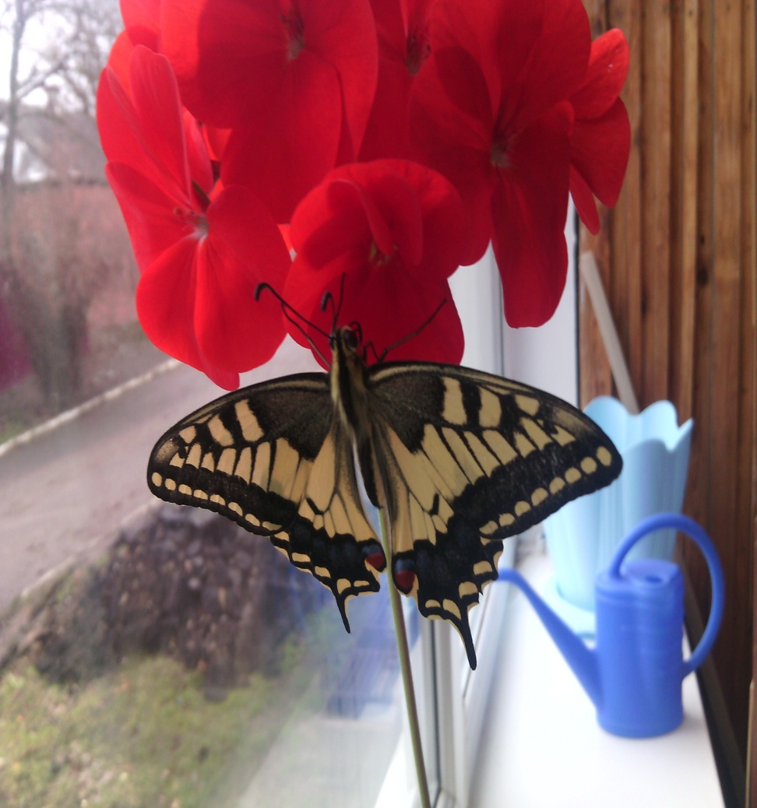
Исследование – в формировании естественнонаучной грамотности

Slide 18
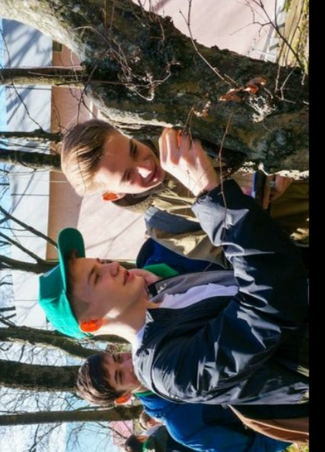
Исследовательская деятельность

Slide 19
« В душе каждого ребенка есть невидимые струны. Если тронуть их умелой рукой, они красиво зазвучат.» В.А. Сухомлинский

